Slide 1
Chương 3 mô hình use case
Giới thiệu UML
Mô hình Use Case (Use Case Diagram)

Slide 2
3.1 Giới thiệu UML
3.1.1 Phương pháp phân tích thiết kế hướng đối tượng
Phương pháp phân tích thiết kế hướng đối tượng được phát triển vào những năm 70 của thế kỷ 20 với cách tiếp cận hướng đối tượng cho phép tập trung vào cả hai mặt của vấn đề: thông tin và cách hoạt động của nó.
Những năm gần đây, phương pháp lập trình hướng đối tượng đã thống lĩnh thị trường lập trình phần mềm và từ đó phương pháp phân tích thiết kế hướng đối tượng – Object Oriented Analysis and Design viết tắt là OOAD) bắt đầu được sử dụng rộng rãi hơn.

Slide 3
3.1 Giới thiệu UML
3.1.2 UML là gì
Ngôn ngữ mô hình hóa thống nhất (Unified Modeling Language, viết tắt UML) là một ngôn ngữ mô hình gồm các ký hiệu đồ họa mà các phương pháp hướng đối tượng sử dụng để thiết kế các hệ thống thông tin một cách nhanh chóng.
UML sử dụng một hệ thống ký hiệu thống nhất biểu diễn các phần tử mô hình (model elements). Tập hợp các phần tử mô hình tạo thành các sơ đồ UML (UML diagrams).

Slide 4
3.1 Giới thiệu UML
3.1.3 Các loại sơ đồ UML
Có các loại sơ đồ UML sau đây:
Sơ đồ Use case (Use case Diagram)
Sơ đồ lớp (Class Diagram)
Sơ đồ hoạt động (Activity Diagram)
Sơ đồ tuần tự (Sequence Diagram)
Sơ đồ cộng tác (Collaboration Diagram)

Slide 5
3.2 Lược đồ Use Case (Use Case Diagram)
3.2.1 Giới thiệu lược đồ Use Case
Use Case được Ivan Jacobson đề xuất từ năm 1994 nhằm mô tả các chức năng hoạt động của hệ thống cho khách hàng và xác định mối quan hệ tương tác giữa hệ thống phần mềm với người sử dụng sau này.
Nói cách khác, Use Case (ca sử dụng) mô tả tập các hoạt động của hệ thống theo quan điểm của các Actor (tác nhân). Nó mô tả các yêu cầu của hệ thống và trả lời cho câu hỏi:
Hệ thống phải làm cái gì (What ?)
Tóm lại, Use Case mô tả một quá trình từ lúc bắt đầu cho đến khi kết thúc, gồm dãy các thao tác, các giao dịch cần thiết để sản sinh ra cái gì đó (giá trị, thông tin) theo yêu cầu của một tổ chức, của tác nhân, v.v.

Slide 6
3.2 Lược đồ Use Case (Use Case Diagram)
3.2.1 Giới thiệu lược đồ Use Case
Mục tiêu của Use Case trong cả quá trình phát triển phần mềm:
 Mô tả các yêu cầu chức năng của hệ thống, là kết quả của quá trình khảo sát, nghiên cứu các yêu cầu của bài toán và những thoả thuận giữa khách hàng, người sử dụng hệ thống với người phát triển phần mềm.
 Làm cơ sở để người phân tích viên hiểu, người thiết kế xây dựng các kiến trúc, người lập trình cài đặt các chức năng của hệ thống.
Cung cấp các cơ sở để kiểm duyệt, thử nghiệm hệ thống sau này.

Slide 7
3.2 Lược đồ Use Case (Use Case Diagram)
3.2.1 Giới thiệu lược đồ Use Case
Use Case đóng vai trò rất quan trọng trong cả quá trình phát triển phần mềm, tất cả các pha phân tích, thiết kế sau này đều dựa vào các Use Case . Như vậy, quá trình được hướng dẫn bởi Use Case là một cách hữu hiệu để mô hình hoá hệ thống.
Người sử dụng phải nêu được các yêu cầu của hệ thống
Phân tích viên phải hiểu được các công việc của hệ thống
Người thiết kế phải đưa ra được các thành phần để thực hiện các Use Case
Người lập trình thực hiện cài đặt chúng
Cuối cùng nhân viên kiểm tra hệ thống dựa vào những Use Case đó để kiểm thử.

Slide 8
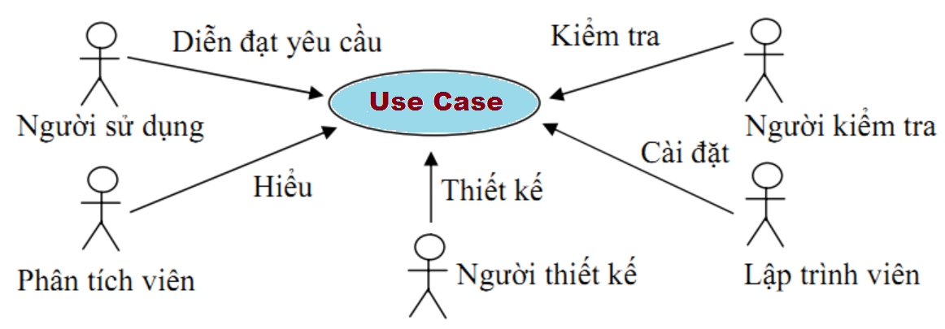
3.2 Lược đồ Use Case (Use Case Diagram)
3.2.1 Giới thiệu lược đồ Use Case

Slide 9
3.2 Lược đồ Use Case (Use Case Diagram)
3.2.2 Các thành phần của lược đồ Use Case
Use Case được ký hiệu là hình elip như sau
Trong đó, Hoạt động là các chức năng, nhiệm vụ hay gọi chung là dịch vụ của hệ thống và thường được mô tả bằng các động từ, hay mệnh đề động từ đơn.
Ví dụ: bán hàng, thanh toán, khởi động hệ thống, v.v.
Tác nhân (Actor) là những thực thể bên ngoài có tương tác với hệ thống, bao gồm người, vật, thiết bị hay các hệ thống khác có trao đổi thông tin với hệ thống. Nói cách khác, tác nhân đại diện cho người hay một bộ phận của tổ chức mong muốn nhận được các thông tin (dữ liệu) hoặc các câu trả lời từ những Use Case tương ứng.
Ví dụ: Khách mua hàng, người bán hàng là hai tác nhân của hệ thống bán hàng.
Hoạt động

Slide 10

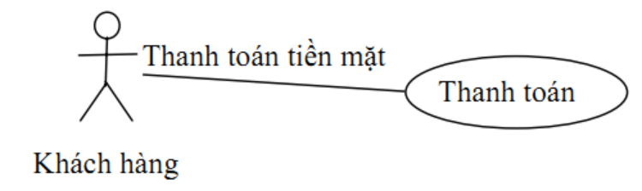
3.2 Lược đồ Use Case (Use Case Diagram)
3.2.2 Các thành phần của lược đồ Use Case
Actor được ký hiệu là hình nhân với tên gọi
Tên Tác nhân
Tên gọi của tác nhân được mô tả bằng các danh từ (chung) và thường phải nêu được vai trò của tác nhân đối với hệ thống.
Relationship (mối quan hệ) là những tương tác giữa Actor với hệ thống. Actor sử dụng các dịch vụ của hệ thống là các Use Case bằng cách trao đổi các thông điệp. Như vậy, tác nhân sẽ cung cấp hoặc sử dụng các thông tin của hệ thống thông qua các Use Case.
Ví dụ: actor Khách hàng tương tác với use case Thanh toán

Slide 11
3.2 Lược đồ Use Case (Use Case Diagram)
3.2.2 Các thành phần của lược đồ Use Case
Actor (Tác nhân)
Use Case (Ca sử dụng)
Relationships (Quan hệ) để liên kết các đối tượng tạo nên lược đồ Use Case, có các loại quan hệ sau đây:
Association: mô tả quan hệ giữa Actor và Use Case, ký hiệu
Ví dụ:
NV bán hàng
Đăng nhập

Slide 12
3.2 Lược đồ Use Case (Use Case Diagram)
3.2.2 Các thành phần của lược đồ Use Case
Actor (Tác nhân)
Use Case (Ca sử dụng)
Relationships (Quan hệ) để liên kết các đối tượng tạo nên lược đồ Use Case, có các loại quan hệ sau đây:
Include: mô tả quan hệ giữa hai Use Case, nói lên ý nghĩa việc thực hiện Use Case (A) luôn luôn kéo theo việc thực hiện Use Case (B), ký hiệu <<include>>
Ví dụ:
<<include>>
NV bán hàng
Đăng nhập
Kiểm tra mật mã

Slide 13
3.2 Lược đồ Use Case (Use Case Diagram)
3.2.2 Các thành phần của lược đồ Use Case
Actor (Tác nhân)
Use Case (Ca sử dụng)
Relationships (Quan hệ) để liên kết các đối tượng tạo nên lược đồ Use Case, có các loại quan hệ sau đây:
Extend: mô tả quan hệ giữa hai Use Case, nói lên việc thực hiện Use Case (A) thỉng thoảng sẽ dẫn đến việc thực hiện Use Case (B), ký hiệu <<extend>>
Ví dụ:
<<include>>
NV bán hàng
<<extend>>
Kiểm tra mật mã
Đăng nhập
Thông báo lỗi đăng nhập

Slide 14
3.2 Lược đồ Use Case (Use Case Diagram)
3.2.2 Các thành phần của lược đồ Use Case
Actor (Tác nhân)
Use Case (Ca sử dụng)
Relationships (Quan hệ) để liên kết các đối tượng tạo nên lược đồ Use Case, có các loại quan hệ sau đây:
Generalization: mô tả quan hệ kế thừa giữa các Use Case hoặc giữa các Actor, ký hiệu
Ví dụ:
Khách hàng
Thanh toán tiền mặt
Thanh toán
Thanh toán bằng thẻ tín dụng

Slide 15
3.2 Lược đồ Use Case (Use Case Diagram)
3.2.3 Sử dụng lược đồ Use Case để mô tả HTTT
Mục tiêu là xác định các Actor và các Use Case dựa vào các yêu cầu hệ thống. Khái niệm Use Case được đưa ra để biểu thị các yêu cầu từ phía người sử dụng, xuất phát từ quan điểm đơn giản là hệ thống được xây dựng trước hết là cho những người sử dụng, là để phục vụ tốt cho khách hàng.
Các Actor và các Use Case của một hệ thống có mối quan hệ chặt chẽ với nhau. Mỗi Actor phải liên quan đến ít nhất một Use Case và ngược lại mỗi Use Case lại phục vụ trực tiếp hoặc gián tiếp cho một số Actor. Như vậy, các Actor và các Use Case cùng mối quan hệ của chúng mô tả bức tranh khái quát về hệ thống, đặc tả đầy đủ về các yêu cầu của hệ thống. Do đó, vấn đề rất quan trọng đặt ra là làm thế nào để xác định được đầy đủ và chính xác các Actor, các Use Case của hệ thống cần xây dựng..

Slide 16
3.2 Lược đồ Use Case (Use Case Diagram)
3.2.3 Sử dụng lược đồ Use Case để mô tả HTTT
Bước 1: xác định các tác nhân (Actor)
Actor là một bộ phận bên ngoài hệ thống nhưng cộng tác chặt chẽ với hệ thống, là đối tượng mà hệ thống phục vụ hoặc cần có để cung cấp dữ liệu. Do đó, nhiệm vụ trước tiên là xác định Actor
Một trong các kỹ thuật hỗ trợ để xác định các Actor là dựa trên các câu trả lời của những câu hỏi sau:
 Ai sẽ sử dụng các chức năng chính của hệ thống ?
 Ai cần sự hỗ trợ của hệ thống để thực hiện công việc hàng ngày ?
 Ai quản trị, bảo dưỡng để đảm bảo hệ thống hoạt động thường xuyên ?
 Hệ thống quản lý, sử dụng những thiết bị nào ?
 Hệ thống cần tương tác với những bộ phận, hệ thống nào khác ?
 Ai hay cái gì quan tâm đến kết quả xử lý của hệ thống ?

Slide 17
3.2 Lược đồ Use Case (Use Case Diagram)
3.2.3 Sử dụng lược đồ Use Case để mô tả HTTT
Bước 2: xác định các Use Case
Dựa trên những tài liệu đặc tả các yêu cầu, thông qua các tác nhân, v.v. Có hai phương pháp chính hỗ trợ giúp xác định Use Case
Phương pháp thứ nhất là dựa vào các Actor
Xác định những Actor liên quan đến một hệ thống hoặc đến một tổ chức, nghĩa là tìm và xác định những Actor là người sử dụng hay những hệ thống khác tương tác với hệ thống cần xây dựng.
Với mỗi Actor, tìm những tiến trình (chức năng) được khởi đầu, hay giúp các tác nhân thực hiện, giao tiếp / tương tác với hệ thống.
 Phương pháp thứ hai để tìm các Use Case là dựa vào các sự kiện.
Xác định những sự kiện bên ngoài có tác động đến hệ thống hay hệ thống phải trả lời.
Tìm mối liên quan giữa các sự kiện và các Use Case

Slide 18
3.2 Lược đồ Use Case (Use Case Diagram)
3.2.3 Sử dụng lược đồ Use Case để mô tả HTTT
Bước 2: xác định các Use Case
Tương tự như trên, hãy trả lời những câu hỏi sau đây để tìm ra các Use Case :
Nhiệm vụ chính của các tác nhân là gì ?
Tác nhân cần phải đọc, ghi, sửa đổi, cập nhật, hay lưu trữ thông tin hay không ?
Những thay đổi bên ngoài hệ thống thì tác nhân có cần phải thông báo cho hệ thống hay không ?
Những tác nhân nào cần được thông báo về những thay đổi của hệ thống ?
Hệ thống cần có những đầu vào / ra nào ?, từ đâu và đến đâu ?

Slide 19
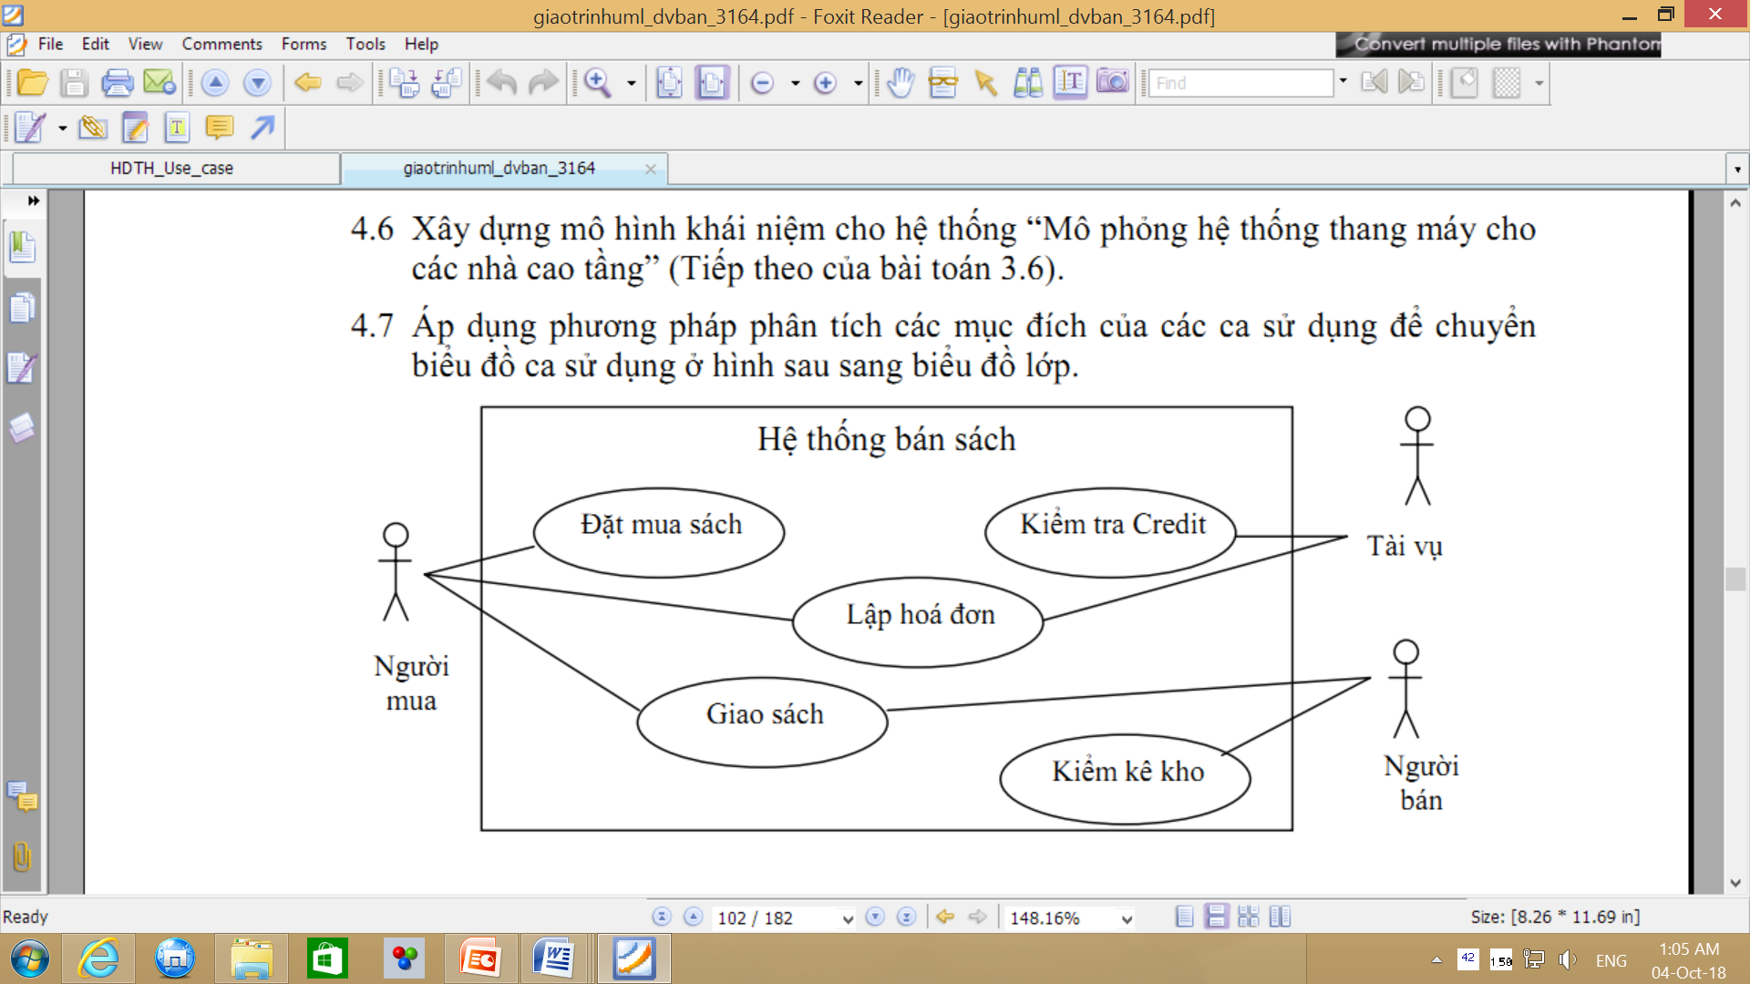
3.2 Lược đồ Use Case (Use Case Diagram)
3.2.3 Sử dụng lược đồ Use Case mô tả HTTT
Ví dụ: sử dụng lược đồ Use Case mô tả hệ thống bán sách:

Slide 20
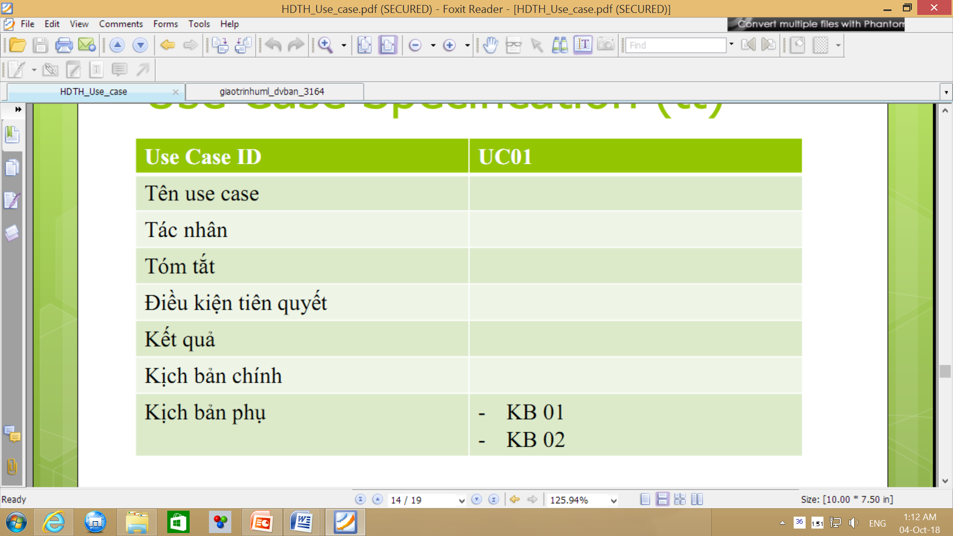
3.2 Lược đồ Use Case (Use Case Diagram)
3.2.4 Bảng mô tả Use Case

Slide 21
3.2 Lược đồ Use Case (Use Case Diagram)
3.2.4 Bảng mô tả Use Case
Use Case ID | UC 01
Tên Use Case | Đăng ký học kỳ phụ
Tác nhân (Actor) | Sinh viên
Tóm tắt | Use Case cho phép một sinh viên đăng ký các học phần chưa đạt vào học kỳ phụ
Điều kiện tiên quyết | Sinh viên phải có ít nhất một học phần chưa đạt khi thực hiện Use Case này
Kết quả | Các học phần mà sinh viên đăng ký được hệ thống ghi nhận lại
Kịch bản chính | Use Case bắt đầu khi sinh viên gọi thực hiện chức năng đăng ký: Nhập mã số sinh viên Hệ thống hiển thị các môn học mà SV có thể đăng ký.

Slide 22
3.2 Lược đồ Use Case (Use Case Diagram)
3.2.4 Bảng mô tả Use Case
Use Case ID | UC 01
Tên Use Case | Đăng ký học kỳ phụ (tt)
Kịch bản chính | Sinh viên chọn môn muốn đăng ký Sinh viên xác nhận đồng ý các môn học đã chọn đăng ký. Hệ thống kiểm tra thông tin đăng ký của SV có phù hợp qui định của PĐT Hệ thống ghi nhận lại các môn mà SV đã đăng ký Hệ thống thông báo việc đăng ký thành công
Kịch bản phụ | Nếu số môn mà SV đăng ký không đủ số 15 SV trở lên thì hệ thống thông báo không mở lớp

Slide 23
3.2 Lược đồ Use Case (Use Case Diagram)
3.2.4 Bảng mô tả Use Case:Trình bày dạng cột: Luồng sự kiện
Sinh viên | Hệ thống Đăng ký Học kỳ phụ
1. Nhập mã số sinh viên
 | Hệ thống hiển thị các môn học mà SV có thể đăng ký
3. Sinh viên chọn môn muốn đăng ký
Sinh viên xác nhận đồng ý các môn học đã đăng ký
 | Hệ thống kiểm tra thông tin đăng ký của SV có phù hợp qui định PĐT
 | Hệ thống ghi nhận lại các môn mà SV đã đăng ký
 | Hệ thống thông báo đăng ký thành công

Slide 24
Mô tả bài toán
Một Công ty muốn xây dựng Hệ thống phần mềm để phục vụ và quản lý các hoạt động kinh doanh, bán hàng. Công ty có nhiều điểm bán hàng (POST: Point Of Sale Terminal), đó là những cửa hàng siêu thị nhỏ, do vậy hệ thống cần phải ghi nhận các hoạt động bán hàng và xử lý các công việc thanh toán với khách hàng, chủ yếu khách hàng mua lẻ.
Ngoài ra hệ thống còn giúp Giám đốc Công ty theo dõi được các hoạt động kinh doanh, tự động kiểm kê các mặt hàng tồn đọng trong kho, các mặt hàng bán chạy, v.v. để hỗ trợ ra quyết định trong các hoạt động kinh doanh của Công ty.
Trong mỗi cửa hàng siêu thị nhỏ đều có các thiết bị phần cứng như: máy tính, máy đọc mã vạch và phần mềm hệ thống cần thiết.

Slide 25
Mô tả bài toán
Hệ thống bán hàng là chương trình phần mềm được sử dụng để ghi lại các phiên bán hàng, xử lý và thanh toán nhanh với khách hàng, chủ yếu là phục vụ khách hàng mua lẻ. Thông thường một hệ thống mới được xây dựng là nhằm để thay thế cho một hệ thống cũ đã bộc lộ nhiều điều bất cập. Chính vì thế mà việc tìm hiểu nhu cầu với hệ thống mới thường bắt đầu từ việc khảo sát và đánh giá hệ thống cũ.
Mục đích của hệ thống bán hàng là:
Tăng nhanh hoặc tự động hoá việc bán hàng, ghi nhận các mặt hàng: loại sản phẩm, mô tả sản phẩm, số lượng và xác định giá bán, tính tiền, v.v., đáp ứng mọi yêu cầu của khách hàng.
Thanh toán nhanh với khách hàng bằng các phương thức: tiền mặt, thẻ tín dụng (Credit Card), hay séc (Check).
Phân tích, xử lý các kết quả bán hàng một cách nhanh chóng và chính xác để hỗ trợ quyết định trong các hoạt động kinh doanh,
Thực hiện tự động kiểm kê các mặt hàng trong kho, theo dõi được những mặt hàng bán chạy, những mặt hàng tồn kho để có được những quyết định kịp thời trong kinh doanh.
Tóm lại, hệ thống xây dựng nhằm tự động hoá các hoạt động kinh doanh, phục vụ khách hàng nhanh hơn, tốt hơn và rẻ hơn.

Slide 26
Mô tả bài toán
Các chức năng, nhiệm vụ của hệ thống là những gì mà hệ thống được yêu cầu thực hiện. Có thể chia thành hai loại:
Những chức năng hiển: những chức năng cần thực hiện và người sử dụng (NSD) có thể nhận biết, theo dõi được sự hoạt động của chúng.
Ví dụ: khi người bán nhập các mặt hàng mà khách đã chọn mua ở trong giỏ hàng vào hệ thống thì mọi thông tin liên quan đến tên gọi sản phẩm, số lượng, giá bán, v.v. đều phải được hiện lên màn hình và khách hàng có thể theo dõi một cách tường minh.

Slide 27
Mô tả bài toán
Những chức năng ẩn: những chức năng cần thực hiện và NSD không theo dõi được. Thường đó là những chức năng kỹ thuật như những công việc tổ chức lưu trữ, xử lý dữ liệu để đảm bảo sự bền vững dữ liệu trong các CSDL.
Ví dụ: sau mỗi phiên bán hàng, nghĩa là sau khi khách đã trả đủ tiền mua hàng, hệ thống bán hàng phải thực hiện cập nhật lại số lượng của những mặt hàng vừa bán được. Những hoạt động này NSD không theo dõi được.
Một số chức năng tuỳ chọn: Những chức năng có thể bổ sung tăng thêm mức độ thân thiện, tiện dụng cho hệ thống nhưng không ảnh hưởng tới giá trị cũng như các chức năng khác của hệ thống.

Slide 28
Mô tả bài toán
Các chức năng của hệ thống phải được chia thành các nhóm theo các mối liên hệ với nhau. Dựa vào cách phân chia các chức năng để sau này chia nhỏ hệ thống thành các gói, các hệ thống con trong quá trình phân tích và thiết kế hệ thống.
Ví dụ: Các chức năng của hệ thống bán hàng có thể chia thành hai nhóm chính:
Các chức năng bán hàng (các chức năng cơ sở)
Các chức năng thanh toán.
Dựa trên những kết quả khảo sát bài toán bán hàng, nghiên cứu các sổ sách, tài liệu và trên cơ sở trao đổi với những người bán hàng, với khách hàng, v.v. chúng ta xác định được các chức năng chính của hệ thống như sau:

Slide 29
Mô tả bài toán
Qui tắc # | Chức năng | Loại
R1.1 | Ghi nhận các mặt hàng ở trong giỏ hàng mà khách hàng đã chọn | Hiển
R1.2 | Tính tổng số tiền bán cho khách hàng đang mua | Hiển
R1.3 | Nhập các thông tin về các mặt hàng qua mã vạch bằng máy đọc mã vạch hoặc nhập mã sản phẩm trực tiếp từ bàn phím | Hiển
R1.4 | Cập nhật, trừ bớt số lượng đã bán sau từng phiên bán hàng | Ẩn
R1.5 | Kết thúc một phiên bán hàng | Ẩn
R1.6 | Người bán hàng phải login để khởi động hệ thống (cho biết tên ID và password) để sử dụng hệ thống | Hiển
R1.7 | Cung cấp một cơ chế lưu trữ nhất quán CSDL | Ẩn
R1.8 | Cung cấp cơ chế trao đổi giữa các tiến trình, trao đổi thông tin giữa các hệ thống với nhau | Ẩn
R1.9 | Hiển thị các thông tin mô tả và giá bán các mặt hàng để khách hàng có thể theo dõi được | Hiển

Slide 30
Mô tả bài toán
Những chức năng thực hiện thanh toán với khách hàng
Qui tắc # | Chức năng | Loại
R2.1 | Thu tiền mặt, nhập số tiền khách đưa và tính số dư phải trả lại cho khách hàng | Hiển
R2.2 | Thu tiền bằng thẻ tín dụng (Credit), nhập thông tin của thẻ tín dụng của khách qua máy đọc thẻ hoặc nhập trực tiếp từ bàn phím | Hiển
R2.3 | Thu tiền bằng séc, nhập số hiệu và số tiền của tờ Check, tính số dư phải trả lại cho khách | Hiển
Các chức năng hệ thống thường được đánh số theo các qui tắc tham chiếu (Reference Rule) để tiện cho việc sử dụng tham chiếu trong các mục phân tích sau này.
Chú ý: Trong đánh số các mục, phần, hay qui tắc, v.v. chúng ta sử dụng thống nhất qui tắc đánh số dấu chấm (‘.’) như trong các tài liệu vẫn sử dụng.

